Slide 1
Психологические корреляты кинопредпочтений в ситуации пандемии КОВИД-19
«Актуальные вопросы психологической науки»
Институт психологии РАН
28-31 марта 2022 г.
Т.А. Кубрак
кандидат психологических наук

Slide 2
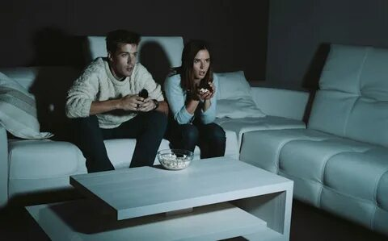
В период распространения пандемии COVID-19 и введения ограничительных мер многие люди значительную часть свободного времени стали уделять просмотру фильмов и сериалов
Цель исследования
выявление психологических коррелятов кинопредпочтений в ситуации распространения пандемии КОВИД-19

Slide 3
Участники исследования
всего – 1109 респондентов
отобрано - 811: 34,9 % мужчин и 65,1 % женщин (283 мужчин и 528 женщин)
возраст: от 18 до 59 лет
(средний возраст – 36 лет (M=36), стандартное отклонение SD=10,2)
Использованы данные on-line опроса респондентов только из России и проживающих только в крупных города и их агломерациях, где были установлены относительно сходные ограничительные правила во время первой волны пандемии коронавируса

Slide 4
Методики
оригинальная методика «Кинопредпочтения», направленная на выявление жанровых предпочтений (Кубрак и др., 2017).
тест Большой пятерки TIPI-RU (Сергеева и др., 2016) для определения выраженности черт личности
методика “Индикатор копинг-стратегий” Д.Амирхана для выявления доминирующих стратегий совладания со стрессом (Ильин, 2004; Психодиагностика стресса, 2012)
методика самооценки уровня тревожности Спилбергера – Ханина (Практическая психодиагностика, 2011)
блок вопросов «Отношение к пандемии», направленный на выявление различных психологических реакций, связанных с пандемией КОВИД-19

Slide 5
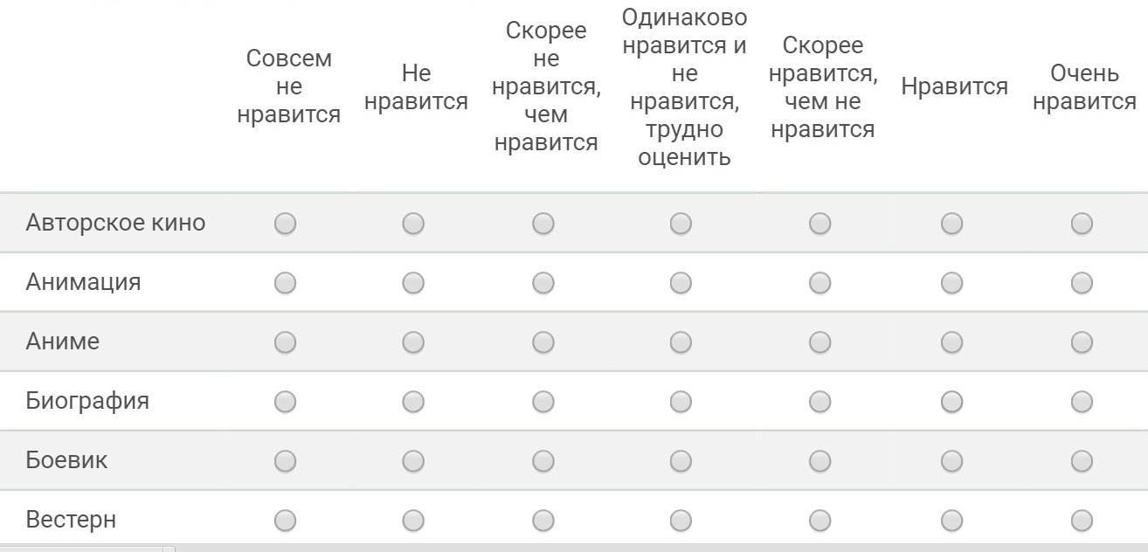
Процедура
Сбор данных осуществлялся посредством on-line опроса респондентов «Фильмы и их роль в ситуации эпидемии», представляющего собой электронную версию используемых методик, разработанную на платформе Google Forms
Фрагмент он-лайн
опроса:

Slide 6
Методы анализа данных
факторный анализ методом главных компонент с последующим Varimax вращением
критерий различия Стьюдента
множественный регрессионный анализ
при обработке данных использовался пакет статистических программ IBM SPSS Statistics 23

Slide 7
Описательная статистика
 | N=811 |  | Мужчины, N=283 |  | Женщины, N=528
Образование Неполное среднее Среднее Среднее специальное Незаконченное высшее Высшее | 1 24 38 91 657 | 0,1% 3,0% 4,7% 11,2% 81,0% | 1 14 24 47 197 | 0,4% 4,9% 8,5% 16,6% 69,6% | 0 10 14 44 460 | 0% 1,9% 2,7% 8,3% 87,1%
Как часто Вы смотрите фильмы / сериалы Несколько раз в неделю и чаще Несколько раз в месяц и реже | 618 193 | 76,2 % 23,8 % | 207 76 | 73,1 % 26,9 % | 411 117 | 77,8 % 22,2 %
Стали ли Вы чаще смотреть фильмы / сериалы в ситуации эпидемии? Да Нет, ничего не изменилось Наоборот, смотрю реже | 374 346 91 | 46,1 % 42,7 % 11,2 % | 116 139 28 | 41 % 49,1 % 9,9 % | 258 207 63 | 48,9 % 39,2 % 11,9 %
Обычно Вы смотрите фильмы / сериалы в одиночестве или с другими людьми? Один / одна С другими людьми Одинаково | 447 164 200 | 55,1 % 20,2 % 24,7 % | 144 68 71 | 50,9 % 24,0 % 25,1 % | 303 96 129 | 57,4 % 18,2 % 24,4 %

Slide 8
Описательная статистика
 | N=811 |  | Мужчины, N=283 |  | Женщины, N=528
В последнее время Вы смотрите фильмы / сериалы чаще в одиночестве или с другими людьми? Один / одна С другими людьми Одинаково | 442 222 147 | 54,5 % 27,4 % 18,1 % | 149 85 49 | 52,7 % 30,0 % 17,3 % | 293 137 98 | 55,5 % 25,9 % 18,6 %
Я испытываю тревогу из-за угрозы вируса Верно До некоторой степени Неверно | 139 470 202 | 17,1 % 58,0 % 24,9 % | 37 153 93 | 13,1 % 54,1 % 32,9 % | 102 317 109 | 19,3 % 60,0 % 20,6 %
Эпидемия является чрезвычайным событием в моей жизни Верно До некоторой степени Неверно | 217 363 231 | 26,8 % 44,8 % 28,5 % | 64 128 91 | 22,6 % 45,2 % 32,2 % | 153 235 140 | 29,0 % 44,5 % 26,5 %
Я не верю информации об эпидемиологической ситуации из официальных источников Верно До некоторой степени Неверно | 251 387 173 | 30,9 % 47,7 % 21,3 % | 92 138 53 | 32,5 % 48,8 % 18,7 % | 159 249 120 | 30,1 % 47,2 % 22,7 %
Я соблюдаю рекомендованные правила для защиты от вируса (ограничения выхода из дома, использование масок и т.д.) Верно До некоторой степени Неверно | 497 281 33 | 61,3 % 34,6 % 4,1 % | 152 112 19 | 53,7 % 39,6 % 6,7 % | 345 169 14 | 65,3 % 32,0 % 2,7 %

Slide 9
Результаты
большинство опрошенных (76,2 %) смотрят фильмы или сериалы несколько раз в неделю и чаще
в ситуации пандемии почти половина респондентов (46,1 %) стали смотреть фильмы чаще, в особенности женщины (48,9 % по сравнению с 41 % мужчин)
в период введения ограничительных мер респонденты стали больше смотреть фильмы / сериалы с другими людьми (27,4 % по сравнению с 20,2 % в обычных условиях)
факторный анализ выявил два фактора отношения к пандемии: «Тревога» (рефлексия респондента по поводу угроз коронавируса) и «Доверие»
среди тех, кто стал смотреть фильмы чаще в ситуации пандемии, выраженность опасений («Тревога») и выраженность такой стратегии совладания, как избегание проблем, оказались выше (критерий Стьюдента, критерий Ливена > 0.05, p=0.007 и p=0.003)
не обнаружено связи показателей тревоги и ситуации просмотра фильмов - один/одна или совместно с другими людьми - в период распространения пандемии, что соответствует и данным, относящимся к обычной ситуации просмотра (критерий Стьюдента, p > 0.05)

Slide 10
Факторная структура жанровых кинопредпочтений
Жанры | Фактор 1 | Фактор 2 | Фактор 3 | Фактор 4 | Фактор 5 | Фактор 6
Авторское кино |  | -,121* |  |  | ,758* | ,156
Анимация |  |  |  | ,626* | ,403
Анимэ |  |  | -,108 | ,670* | ,300
Биография |  |  | ,121 |  | ,157 | ,758*
Боевик | ,252 | ,719* |  | ,207 | -,116
Вестерн | ,164 | ,726* |  | ,187 | ,220 | ,101
Военный |  | ,635* |  |  |  | ,369
Документальный |  |  |  |  | ,197 | ,621*
Драма | ,381 | -,182 | ,332 | -,162 | ,400 | ,340
Исторический |  | ,174 |  |  |  | ,745*
Классика мирового кино |  |  | ,195 |  | ,586* | ,331
Комедия |  | ,285 | ,693* | ,111
Криминал | ,521* | ,532* | ,197 | -,101
Мелодрама | ,164 |  | ,782*
Мистика | ,684* |  | ,117 | ,369
Немое кино |  | ,198 |  | ,202 | ,692* | ,102
Психологическая драма | ,417 | -,308 | ,293 | -,167 | ,469 | ,214
Романтическая комедия | -,102 |  | ,838*
Триллер | ,783* | ,162 |  |  | ,117
Фильм-катастрофа | ,599* | ,255 |  | ,133 | -,191 | ,227
Фильм ужасов | ,675* | ,164 | -,216 | ,173
Фантастика | ,396 | ,180 |  | ,706* | -,172
Фэнтези | ,274 | ,147 | ,111 | ,763* | -,167

Slide 11
Факторная структура жанровых кинопредпочтений
«Эмоциональная напряженность» (триллер, мистика, фильм ужасов, фильм-катастрофа, криминал) - повышенная напряженность и эмоциональность, атмосфера тревожной неопределенности и напряженного ожидания
«Сила» (боевик, вестерн, криминал, военный) - сила, активность, жесткость, «мужское» кино, острота и динамичность сюжета, «героизм» действующих лиц, фильмы-действия
«Легкость» (романтическая комедия, мелодрама, комедия) - развлекательный характер, несложный сюжет, позитивная эмоциональная окраска
«Фантазийность» (фэнтези, фантастика, аниме, анимация) - определенная вымышленность, даже сказочность сюжета, условность формы представления
«Арт» (авторское кино, немое, классика мирового кино, психологическая драма) - художественный уровень, оригинальность, сложность и драматичность повествования, проблемность и смысловая нагрузка сюжета, зачастую образцы киноискусства
«Реализм» (исторические, документальные, биографические фильмы) - повествование о конкретных событиях и людях, реальные факты

Slide 12
Результаты регрессионного анализа
Переменные | Эмоциональная напряженность |  |  | Сила |  |  | Легкость
 | B | SE B | β | B | SE B | β | B | SE B | β
Пол | -,198 | ,081 | -,095* | -1,001 | ,071 | -,478*** | ,343 | ,076 | ,164***
Черты личности
Экстравертность | ,009 | ,014 | ,025 | ,049 | ,012 | ,140*** | ,035 | ,013 | ,100**
Дружелюбие | -,014 | ,017 | -,030 | -,024 | ,015 | -,051 | ,077 | ,016 | ,164***
Добросовестность | -,006 | ,014 | -,017 | ,016 | ,012 | ,043 | ,028 | ,013 | ,078*
Эмоциональная стабильность | ,007 | ,014 | ,022 | ,004 | ,012 | ,013 | -,014 | ,013 | -,044
Открытость новому опыту | -,003 | ,014 | -,007 | -,033 | ,013 | -,087** | -,013 | ,013 | -,035
Стратегии совладания со стрессом
Разрешение проблем | ,012 | ,009 | ,055 | -,010 | ,008 | -,045 | -,005 | ,008 | -,021
Поиск социальной поддержки | -,008 | ,007 | -,045 | ,005 | ,006 | ,030 | ,030 | ,006 | ,167***
Избегание проблем | ,022 | ,009 | ,088* | ,008 | ,008 | ,030 | ,011 | ,009 | ,043
Тревожность | -,001 | ,004 | -,014 | -,007 | ,003 | -,079* | -,010 | ,003 | -,122**
Отношение к пандемии
Тревога | ,035 | ,037 | ,035 | ,014 | ,032 | ,014 | -,071 | ,034 | -,071
R² | ,032 |  |  | ,268 |  |  | ,158
F | 2,415** |  |  | 26,616*** |  |  | 13,596***
Примечание: *** p < 0,001, ** p < 0,01, * p < 0,05

Slide 13
Результаты регрессионного анализа
Переменные | Фантазийность |  |  | Арт |  |  | Реализм
 | B | SE B | β | B | SE B | β | B | SE B | β
Пол | -,231 | ,080 | -,110** | ,031 | ,080 | ,015 | ,215 | ,080 | ,103**
Черты личности
Экстравертность | -,026 | ,014 | -,074 | -,047 | ,014 | -,133*** | ,039 | ,014 | ,111**
Дружелюбие | ,045 | ,017 | ,097** | ,021 | ,017 | ,045 | ,008 | ,017 | ,018
Добросовестность | -,035 | ,014 | -,096* | -,028 | ,014 | -,079* | ,010 | ,014 | ,028
Эмоциональная стабильность | ,018 | ,014 | ,056 | -,009 | ,014 | -,028 | -,004 | ,014 | -,011
Открытость новому опыту | ,034 | ,014 | ,090* | ,086 | ,014 | ,226*** | ,032 | ,014 | ,085*
Стратегии совладания со стрессом
Разрешение проблем | -,004 | ,009 | -,017 | ,000 | ,009 | ,000 | ,014 | ,009 | ,063*
Поиск социальной поддержки | ,009 | ,007 | ,048 | -,004 | ,007 | -,020 | -,017 | ,007 | -,093*
Избегание проблем | ,008 | ,009 | ,034 | ,009 | ,009 | ,037 | ,010 | ,009 | ,040
Тревожность | -,004 | ,004 | -,046 | -,002 | ,004 | -,025 | -,004 | ,004 | -,049
Отношение к пандемии
Тревога (обратная шкала) | -,071 | ,037 | -,071 | -,002 | ,036 | -,002 | -,099 | ,037 | -,099**
R² | ,048 |  |  | ,061 |  |  | ,052
F | 3,367*** |  |  | 4,726*** |  |  | 4,023***
Примечание: *** p < 0,001, ** p < 0,01, * p < 0,05

Slide 14
Пол. Мужской пол является предиктором выбора фильмов, относящихся к факторам жанровых предпочтений «Эмоциональная напряженность», «Сила» и «Фантазийность», а женский – «Легкость» и «Реализм».
Черты личности. Экстравертность - положительный предиктор выбора фильмов, относящихся к жанрам «Сила», «Легкость», «Реализм», и отрицательный - «Арт». Дружелюбие положительно связано с «Легкостью» и «Фантазийностью», а Добросовестность положительно – с «Легкостью», но отрицательно – с «Фантазийностью». Открытость новому опыту - отрицательный предиктор предпочтений жанров «Сила» и позитивный – «Фантазийность», «Арт» и «Реализм».
Стратегии совладания со стрессом. Разрешение проблем положительно связано с «Реализмом», а Избегание проблем – с «Силой». Поиск социальной поддержки - положительный предиктор фактора «Легкость» и отрицательный – «Реализм».
Тревожность. Высокий уровень тревожности отрицательно связан с выбором фильмов жанров «Сила» и «Легкость». Тревога, отражающая выраженность опасений в отношении пандемии, связана с фактором «Реализм».

Slide 15
Обсуждение результатов
В период введения первых карантинных ограничений люди в целом чаще стали смотреть фильмы и сериалы. Более частый просмотр отмечали те, кто высказывал большие опасения в отношении пандемии и обнаруживал выраженность такой стратегии совладания со стрессом, как избегание проблем. Вероятно, фильмы помогали справляться с негативным опытом, позволяя уходить от пугающей реальности. Более частый совместный просмотр не обнаружил связи с эмоциональным состоянием и скорее объясняется изменениями привычной жизнедеятельности.
Стабильные психологические характеристики (черты личности), относительно стабильные (стратегии совладания со стрессом), динамические (эмоциональное состояние, установки в отношении пандемии) явились значимыми предикторами кинопредпочтений. Однако их влияние на обращение к тем или иным фильмам было различным. В то же время сильным предиктором являлся пол: обнаружена его значимая связь с пятью из шести факторов жанровых предпочтений.
Эмоционально напряженные фильмы, вероятно, позволяли пережить и отреагировать в безопасной среде сильные эмоции, в том числе связанные с тревожной неопределенностью, страхом или ожиданием катастрофы. Выбор динамичных и даже жестких фильмов в ситуации пандемии делался людьми достаточно стрессоустойчивыми. Развлекательное кино давало эмоциональную поддержку, а его легкая атмосфера привлекала людей менее тревожных, больше соответствуя их эмоциональному состоянию. Направленность на разрешение проблем, а также высокая выраженность опасений, связанных с пандемией, влияли на выбор документальных и игровых фильмов реалистичного содержания, которые могли дать ответы на актуальные вопросы. В то же время ситуация пандемии, вероятно, не повлияла на аудиторию фантазийных и «арт»-фильмов, привлекательность которых определялась устойчивыми психологическими характеристиками.

Slide 16
Выводы
В ситуации распространения пандемии КОВИД-19 и введения карантинных ограничений, повлиявших на все аспекты жизнедеятельности людей, обращение к просмотру фильмов определялось как социальными, так и психологическими факторами. Люди стали смотреть фильмы чаще не только потому, что появилось больше времени, но и стремясь избежать пугающей реальности.
Выбор конкретных фильмов во многом определялся стабильными характеристиками и меньше был подвержен ситуативному влиянию. Пол и черты личности являлись сильными предикторами большинства жанровых предпочтений. Так, боевики, прежде всего, выбирались мужчинами, а авторское и классическое кино – людьми, открытыми новому опыту и интровертными. Однако выбор реалистичных и развлекательных фильмов определялся и менее устойчивыми характеристиками и был связан со стратегиями совладания со стрессом и показателями тревоги. В период карантина люди обращались к таким жанрам не только в силу своих индивидуально-психологических особенностей, но и исходя из актуальных потребностей.

